Slide 1
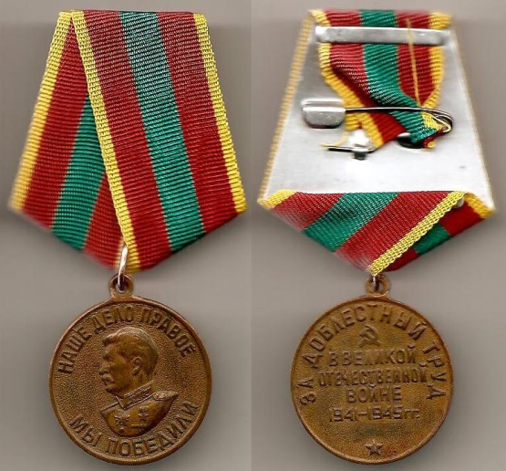
Ветераны-труженики
тыла

Slide 2
Галимуллина Минсылу Ваккасовна | Галимова Бибигайша Галимулловна | Хазиахметова Амина Назмутдиновна | Габдулхакова Дания Мухлисулловна | Галимуллин Закиулла Галимуллович
Галимов Камил Каримович | Кадиров Габдулхай Габдулхакович | Шайхутдинов Габидулла Шайхутдинович | Зиганшин Хантимер Зигангараевич | Хисматов Минегали Халиуллович
Мусина Нурания Гайфутдиновна | Мостафина Разия Рахматулловна | Гараева Назира Минемулловна | Галимуллина Минсылу Ваккасовна | Маннанова Мадина Багамановна

Slide 3
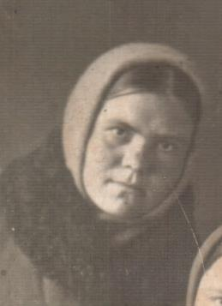
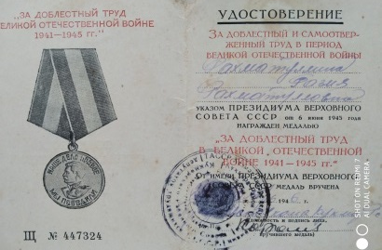
Галимова Бибигайша Галимулловна
Дата и место рождения | 19.04.1925г. д.Мамашир Кукморского района
Семейное положение и дети | Замужем, муж-Галимов Нафик Хаматгалимович, дети-6
Кем работала во время войны? | В 1943-1944 годы-копала окопы, валила лес; В 1944-1948 годы-работала бригадиром; В 1952-1980 годы-работала на разных работах
Награды | Медаль «За доблестный труд в Великой Отечественной войне» Медаль «Материнская слава» Медаль «Ветеран труда» Юбилейные медали в честь Великой Победы

Slide 4
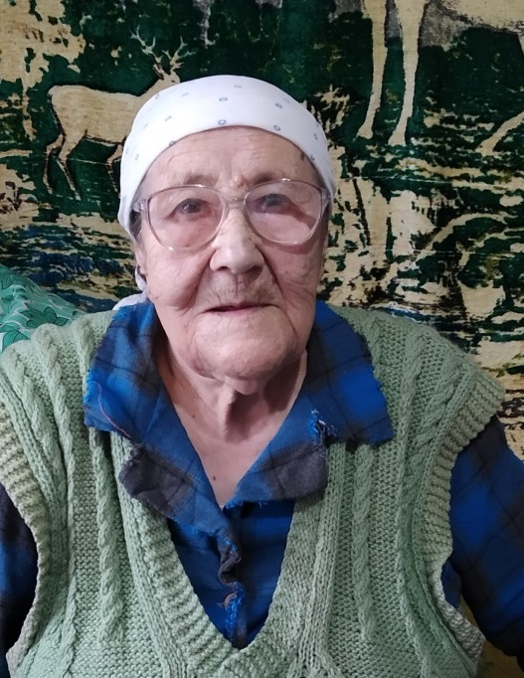
Мостафина
Разия Рахматулловна
Дата и место рождения | 15.10.1925г. д.Мамашир Кукморского района
Семейное положение и дети | Замужем, дети-3
Кем работала во время войны? | В 1941-1959годы-работала на разных работах С 1959 года- до пенсии работала в г.Кизел Пермской области на разной работе; С 2003 года живет в с.Мамашир
Награды | Медаль «За доблестный труд в Великой Отечественной войне» Медаль «Ветеран труда» Юбилейные медали в честь Великой Победы

